Slide 1


Projet 2
+
Intégrer la communauté OpenClassrooms
Guillaume Bourlart

Slide 2
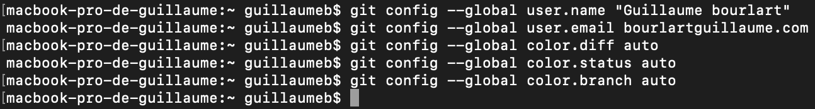
Installation et Configuration
git config

Slide 3
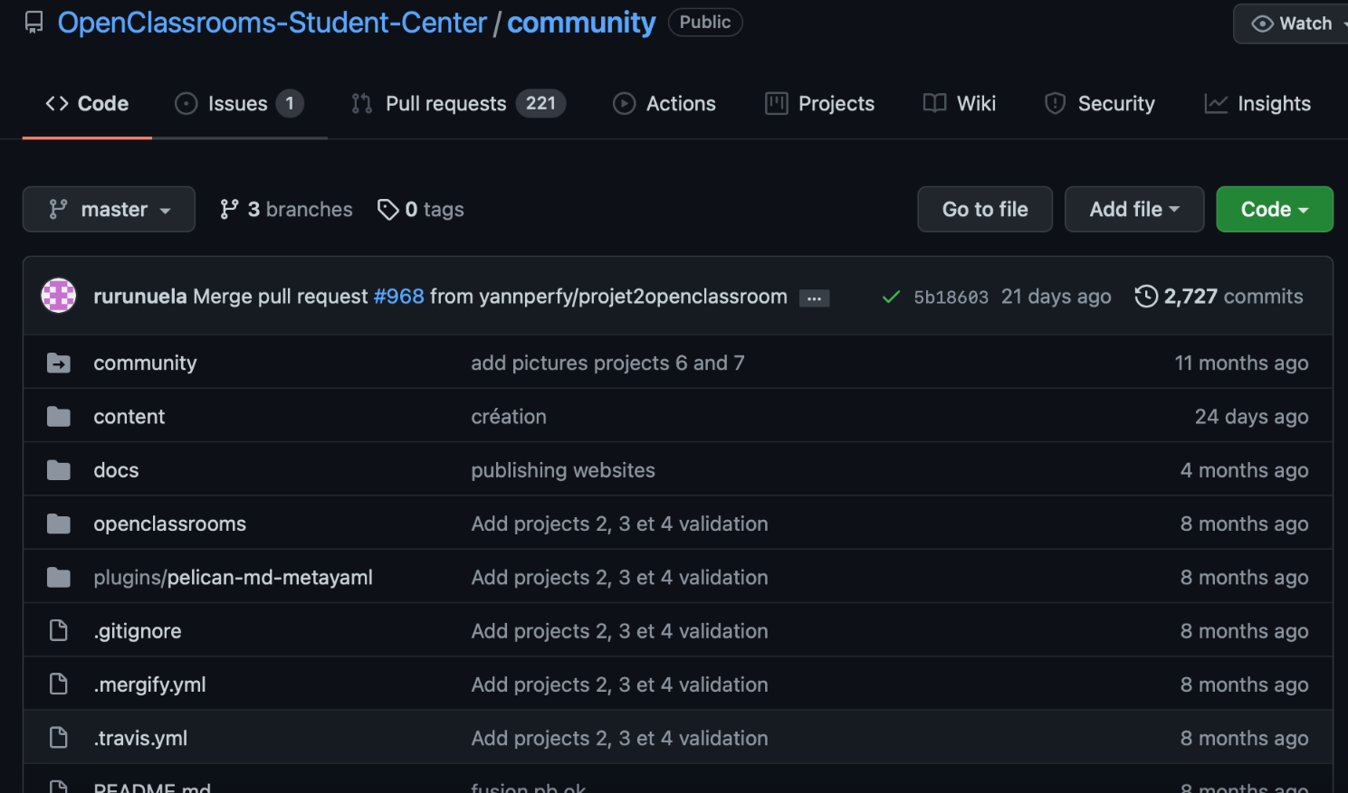
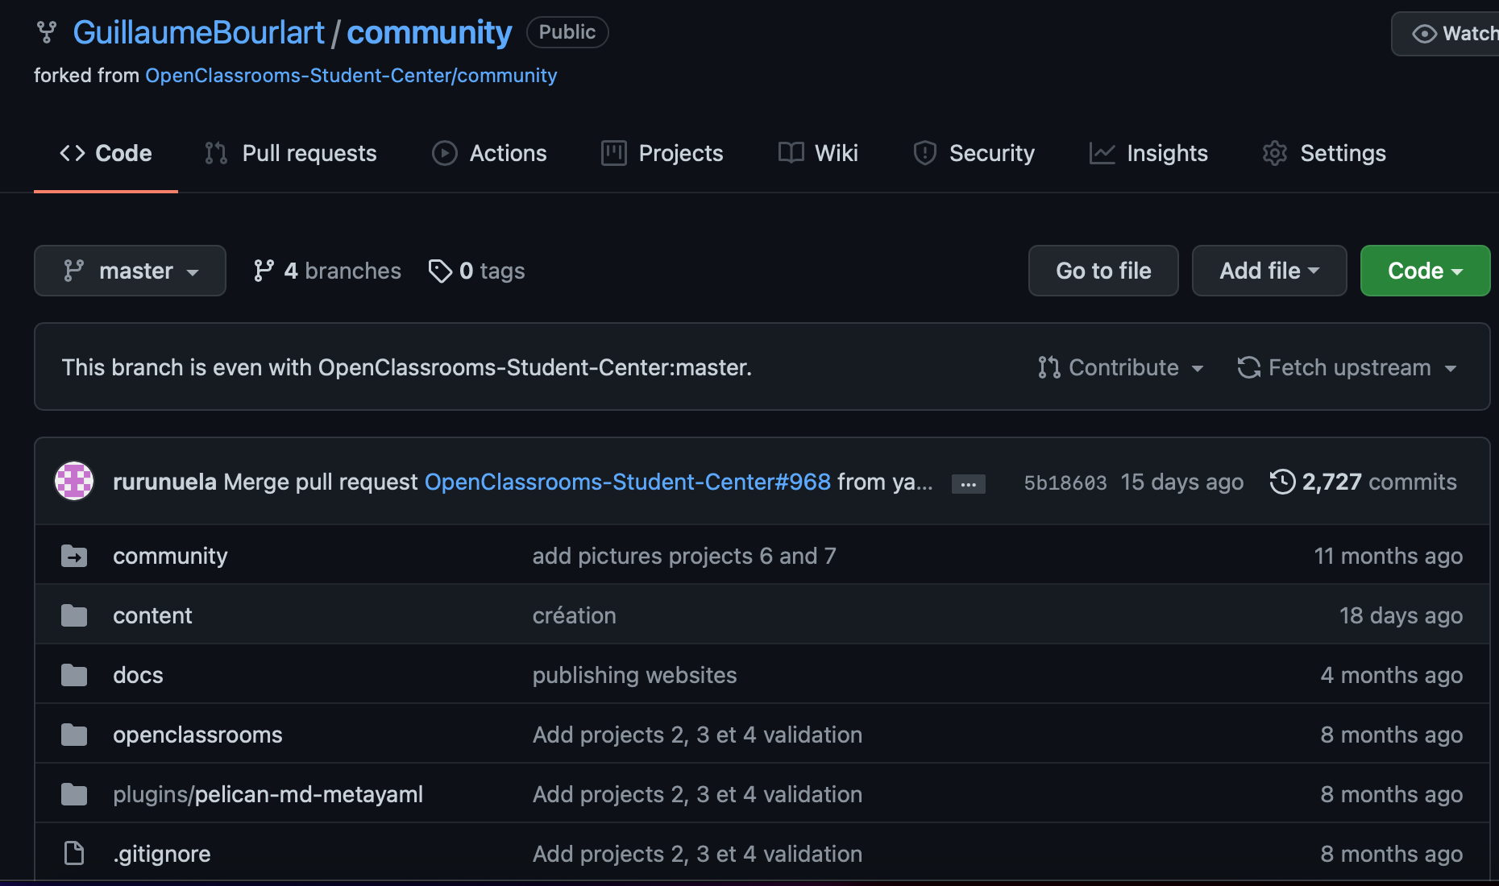
Fork du projet

Slide 4
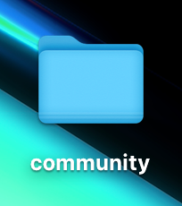
Clonage du dépôt Community d’OpenClassrooms

Slide 5
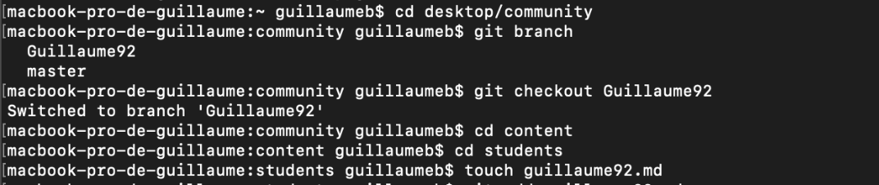
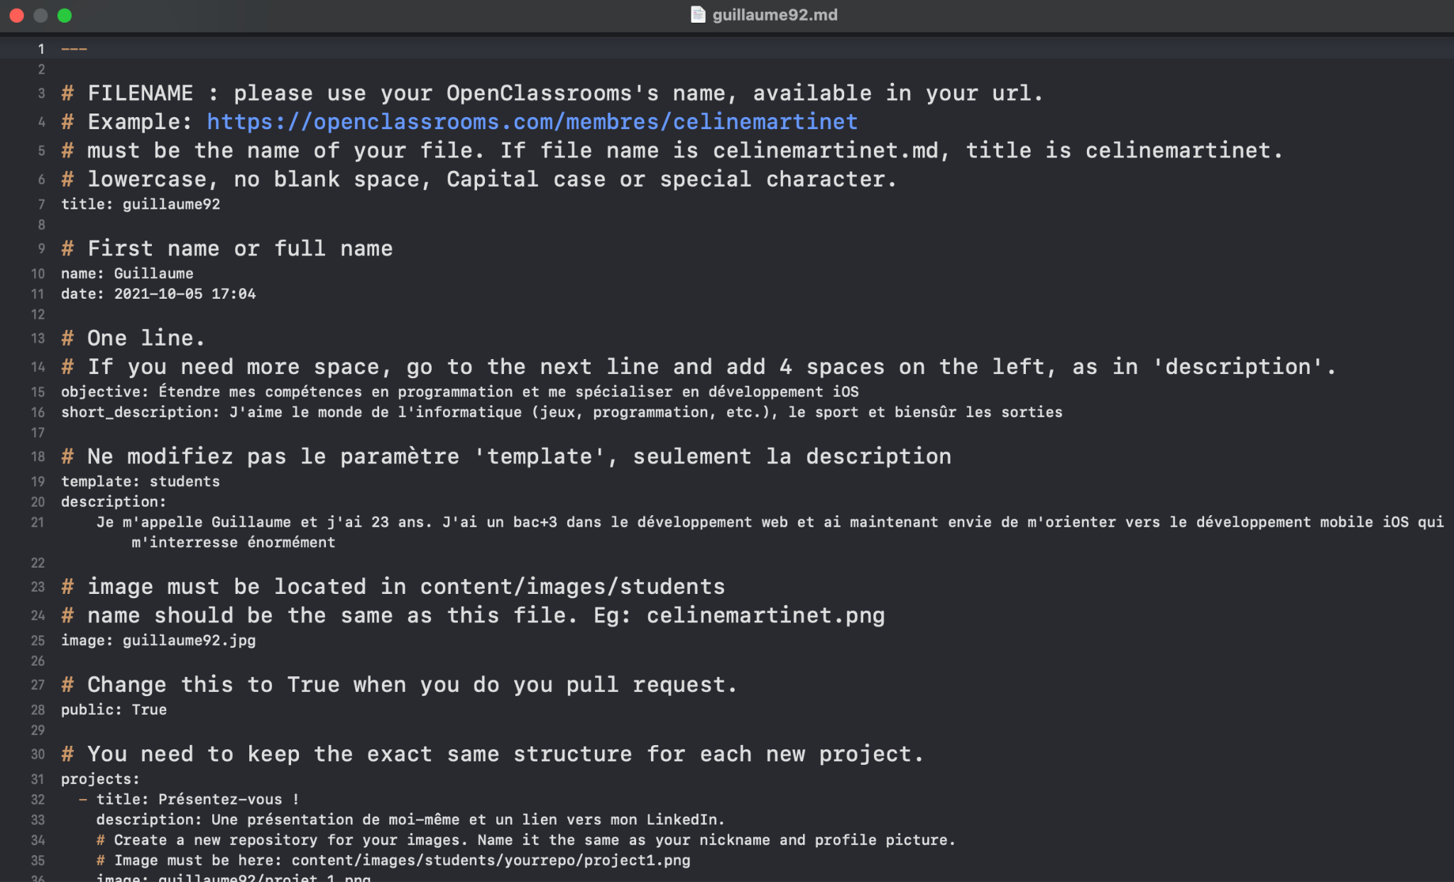
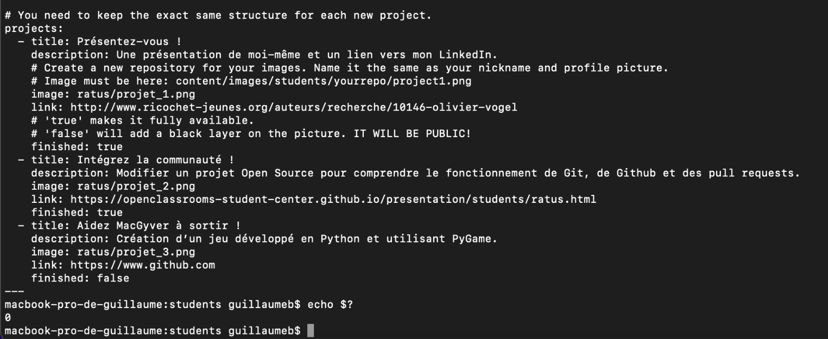
Ajout de mon fichier

Slide 6
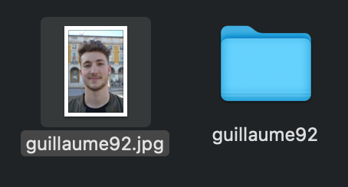
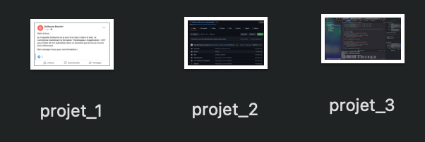
Ajout des images

Slide 7
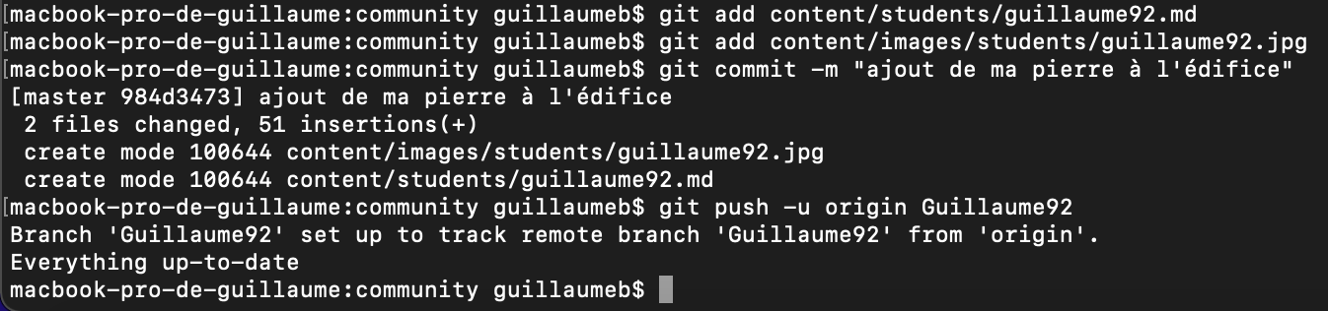
Ajout des nouveaux fichiers au dépôt distant

Slide 8
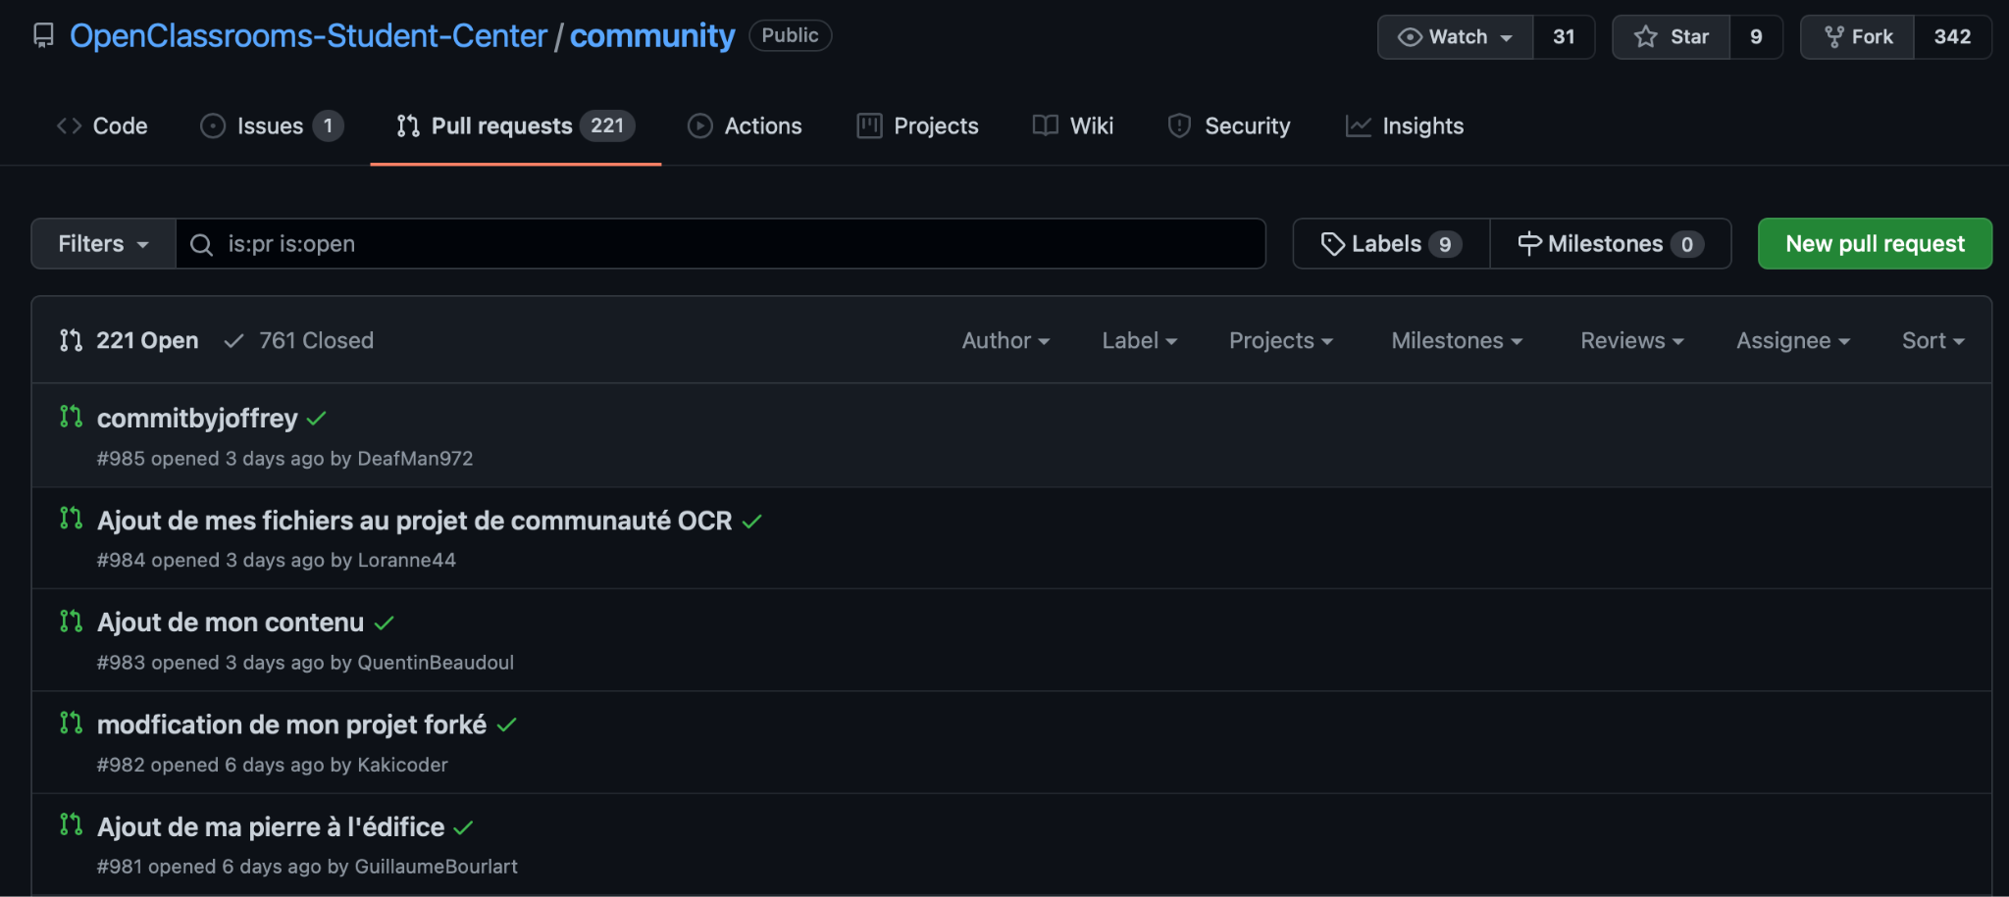
Pull request

